Slide 1
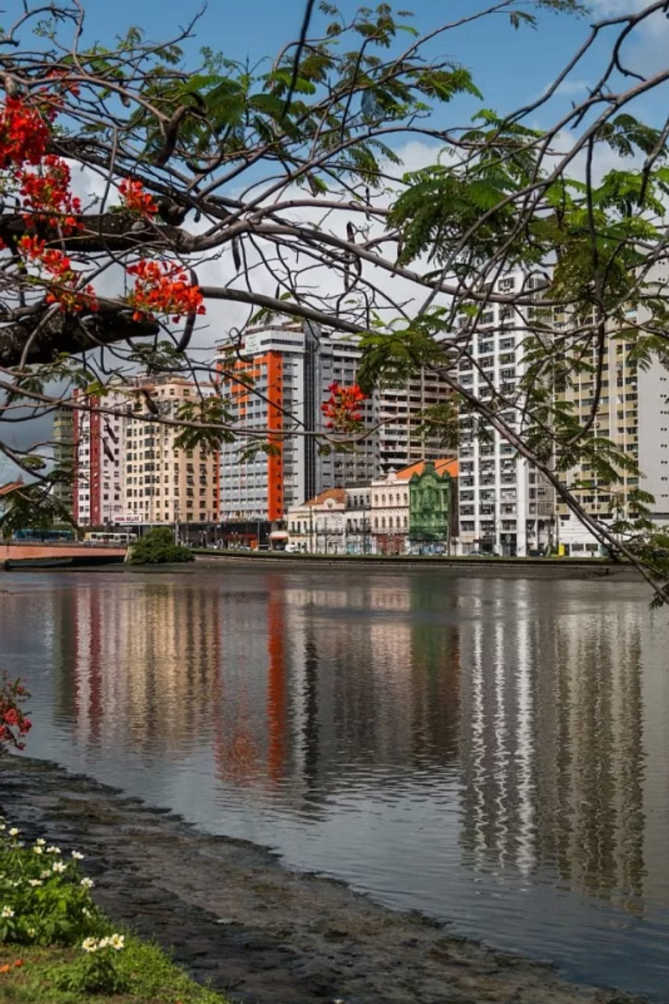
Viabilidade CapiBot
Redução do escopo para criação de gêmeo digital
EQUIPE CAPIBOT

Slide 2

CoppeliaSim — O que já é possível simular?
💻Virtual first
Vision Sensor
Proximity Sensors
Substitui o ESP32-CAM na simulação — detecção de objetos e linhas em ambiente virtual. ✅
Emulam o TCRT5000 para seguimento de linha e detecção de obstáculos.
Juntas Articuladas
Simulam garra e motores com física realista antes da construção física. ✅

Slide 3

Estudo de Viabilidade & Componentes
Comparativo de Abordagens
Abordagem
Complexidade
Custo
Implementação
Shadow Digital (atual)
Alta
Alto
Difícil
Gêmeo Digital simplificado
Média
Médio
Viável ✅
Simulação isolada
Baixa
Baixo
Muito fácil
A escolha atual (Gêmeo digital simplificado) é estrategicamente viável e tecnicamente fundamentada.

Slide 4







Sensores e Atuadores
🧠 Percepção — Entradas
⚙️ Atuação — Saídas
ESP32-CAM
2x Motores DC com Redução
Controlador principal com visão computacional embarcada. Detecta resíduos e reconhece bocas de lobo via processamento de imagem em tempo real.
Tração diferencial para navegação e curvas. Controlados via Ponte H L298N para controle independente de cada roda.
Sensor TCRT5000
Garra Robótica (4x Servo SG90)
Seguidor de linha infravermelho. Mantém o robô na rota pré-definida sobre o asfalto, detectando a linha de referência.
Estrutura impressa em 3D com servos SG90. Aciona coleta de resíduos pequenos e médios próximos ao bueiro.
Driver PCA9685
Controlador PWM para coordenação precisa dos servos da garra robótica.

Slide 5

Estudo de Viabilidade & Componentes
Tabela de Componentes (Versão Otimizada)
Componente
Qtde
Custo (R$)
Status
Chassi 2 rodas
1
R$ 25
Mantido
Motores DC ou Brushless
2
R$ 30 até 60
Mantido
Ponte H L298N
1
R$ 8 até 30
Mantido
Servos SG90
4
R$ 48
Otimizado ↓
Garra 3D (TPU+PLA)
1
R$ 40 (aprox.)
Mantido
PCA9685
1
R$ 25
Mantido
ESP32-CAM
1
R$ 55
Mantido
Baterias
2
R$ 40
Otimizado ↓
Sensor TCRT5000
2
R$ 16
Mantido
Custo original: R$ 350–450 → Novo custo: ~R$ 250–330 💰 — Redução via menos servos (6→4) e menos baterias (4→2).

Slide 6
Cronograma & Andamento
Cronograma — 5 Semanas
Semana
Entrega
Descrição
Semana 1 ✅
🌍 Simulação
Modelagem do ambiente no CoppeliaSim
Semana 2
🚗 Seguidor de linha
Implementação virtual do seguidor de linha
Semana 3
🦾 Garra
Implementação virtual da garra robótica
Semana 4
👁️ Visão Computacional
Detecção de objetos com ESP32-CAM
Semana 5
🔗 Integração
Otimização e integração dos sistemas
Fase atual: Semana 2 concluída ✅ — Fundação sólida para as semanas 3, 4 e 5.

Slide 7



Visão de Longo Prazo
Shadow Digital → Gêmeo Digital
Fase 1 — Shadow Digital (Atual)
Simulação validada no CoppeliaSim. Algoritmos testados sem custo de hardware. Semanas 1 e 2 parcialmente concluídas.
Fase 2 — Protótipo Físico
Construção do CapiBot real com todos os componentes integrados. Validação em ambiente controlado.
Fase 3 — Gêmeo Digital Completo
Conexão bidirecional real ↔ virtual. Monitoramento em tempo real, predição de falhas e atualização contínua do modelo.

Slide 8

Sugestões de melhoria além do CoppeliaSim
Uso de Inteligência computacional para maximizar eficiência e economia.
Aprendizado contínuo
Detecção inteligente de resíduos (Visão Computacional)
Uso de modelos de machine learning para melhorar a identificação de lixo e bueiros em cenários reais
Otimização de trajetória baseada em aprendizado
Algoritmos que aprendem padrões de rotas mais eficientes ao longo do tempo

